Slide 1
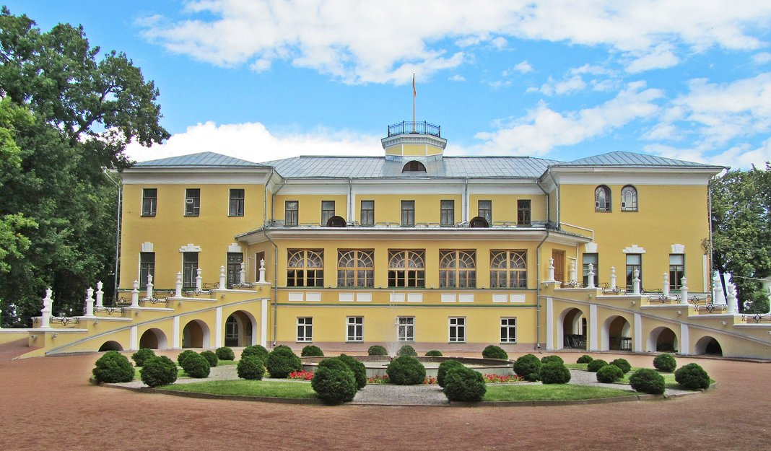
Художественный музей и Губернаторский сад г. Ярославля
Делимся впечатлениями поездки
студентки группы 11 ПЭ ЯКСИД

Slide 2
За высоким забором возле Волжской набережной г. Ярославля скрывается от посторонних глаз прекрасный парк — Губернаторский сад. Переступив порог этого парка, словно попадаешь в совершенно другой мир.
Именно здесь мы, студентки группы Прикладная эстетика (ПЭ 11) вместе с классным руководителем Хрычевой Олесей Викторовной, побывали в октябре этого года.

Slide 3
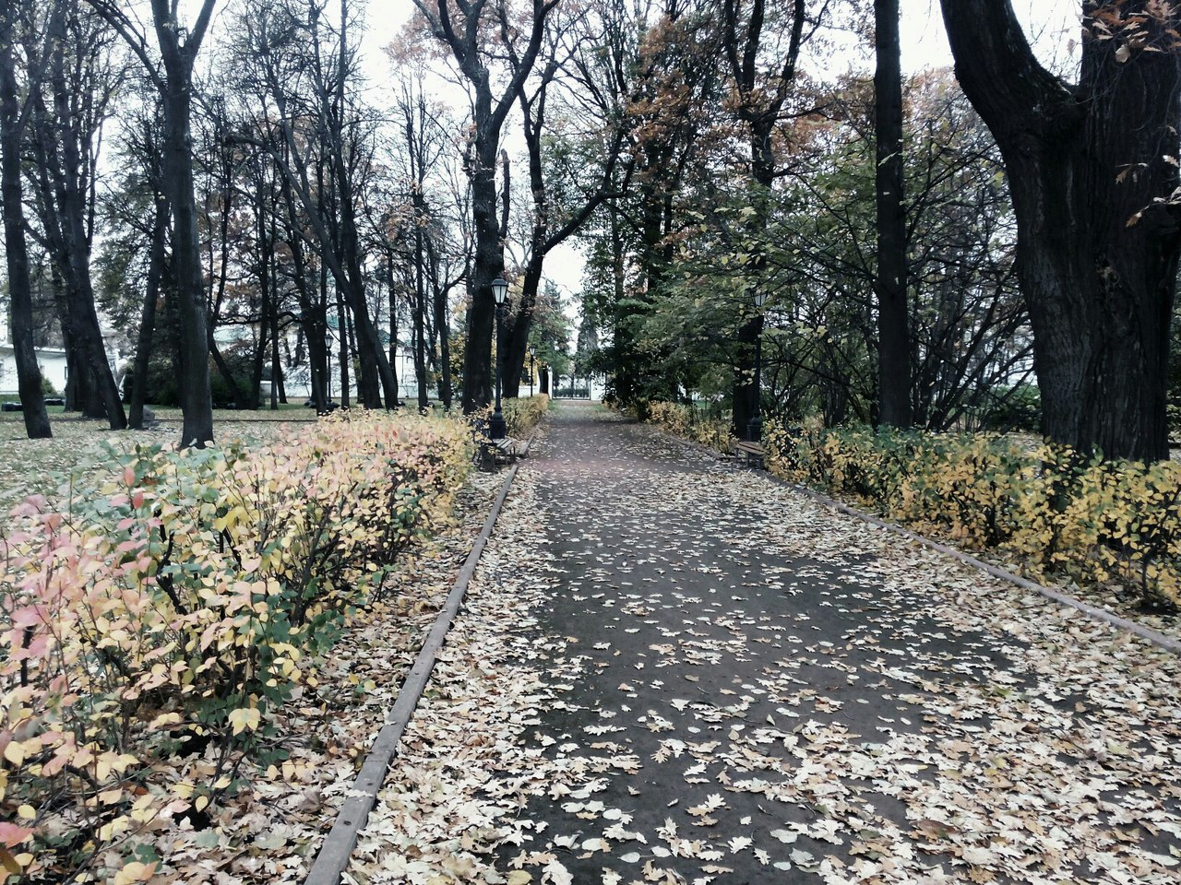
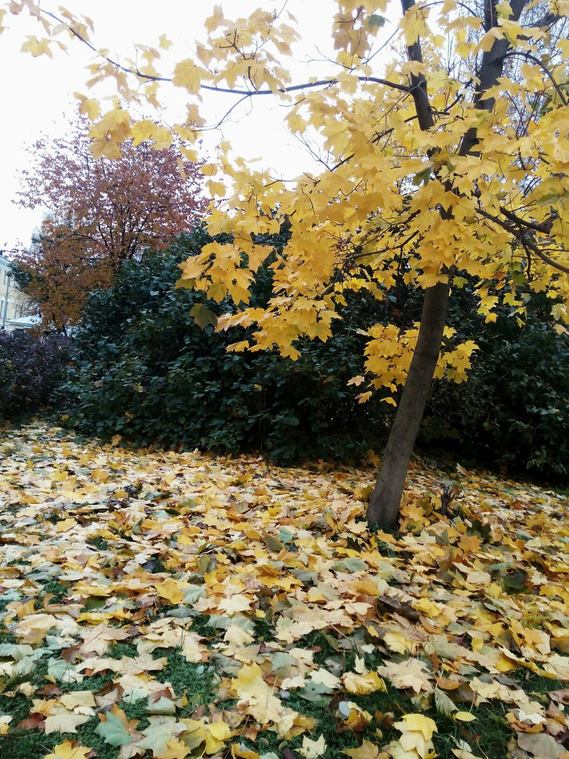
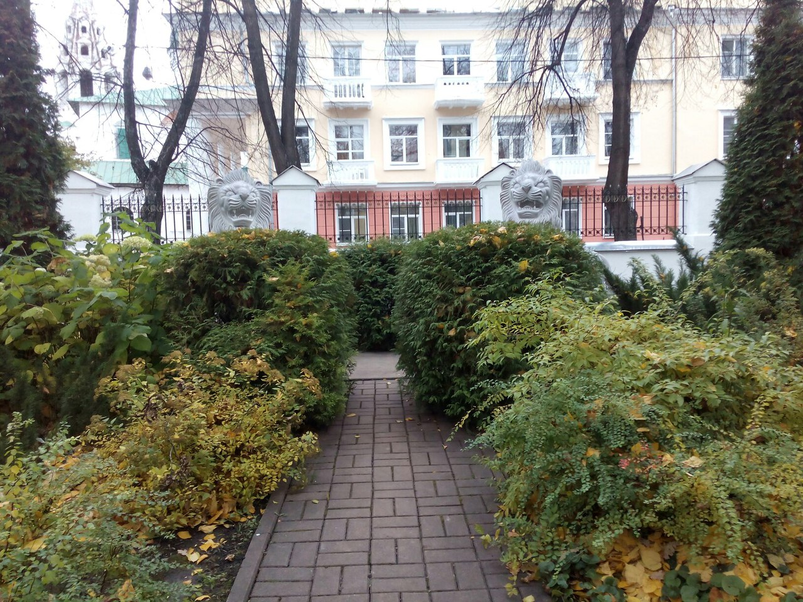
.
Губернаторский сад был заложен в 1821—1825 гг. Здесь успели побывать многие царственные особы, в том числе императоры Александр I и Николай II. После революционных событий внешний облик сада изменился, и он стал использоваться как детский парк отдыха. В 1989 г. сад перешёл под эгиду Ярославского художественного музея, который занялся восстановлением исторического облика парка.

Slide 4
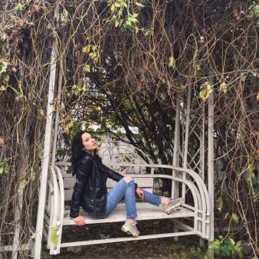
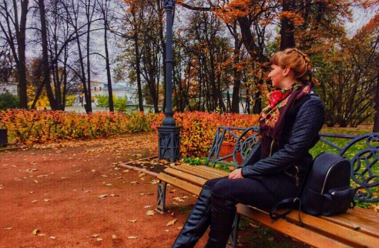
В итоге парк стал музеем под открытым небом, на территории которого размещена экспозиция «Скульптура в пленэре». Губернаторский сад вместе с усадьбой представляют собой единый архитектурно-исторический ансамбль.

Slide 5
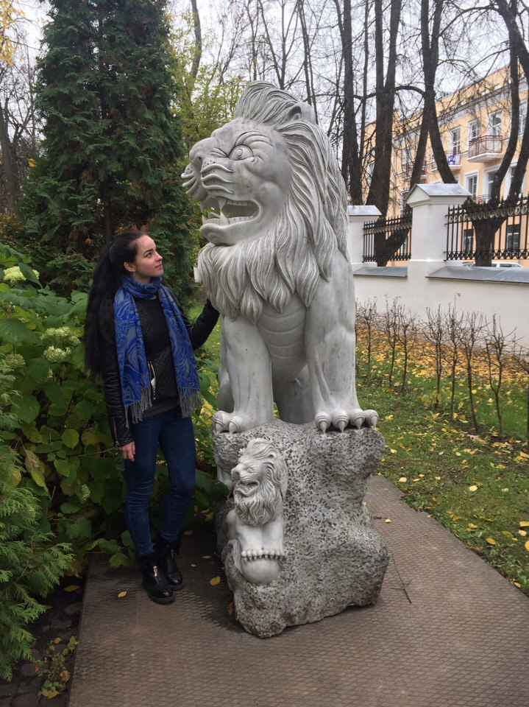
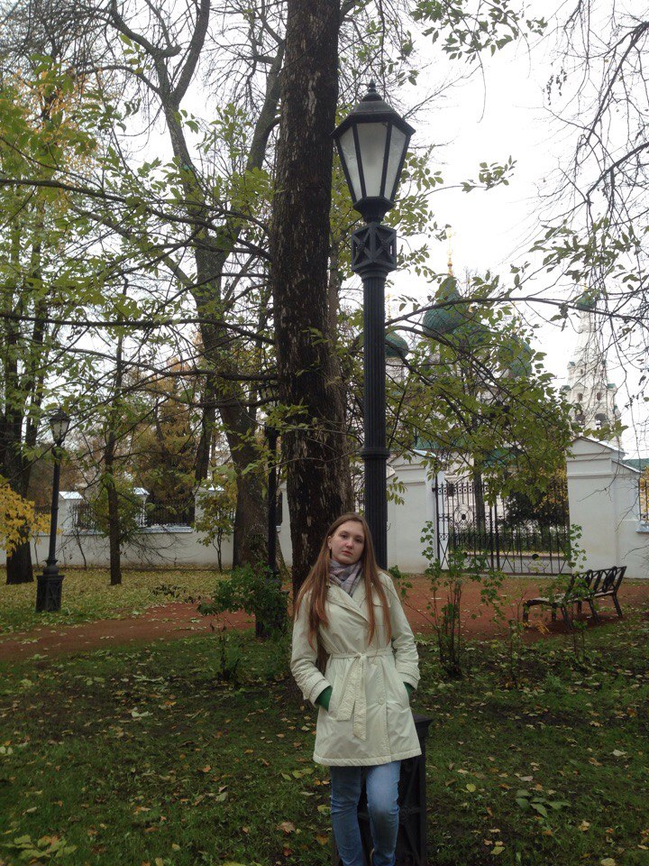
На парковых аллеях то тут, то там мелькают скульптуры, неожиданно появляясь из-за куста или внезапно вырастая прямо на дорожке. Всего в летний сезон в парке представлено около 30 произведений. посетителей.
Художественные образы Губернаторского сада воплощены в граните, мраморе, бронзе и керамике. Экспозиционные зоны эффектно подчеркнуты ландшафтным дизайном, который выделяет скульптурные произведения и усиливает восприятие.

Slide 6
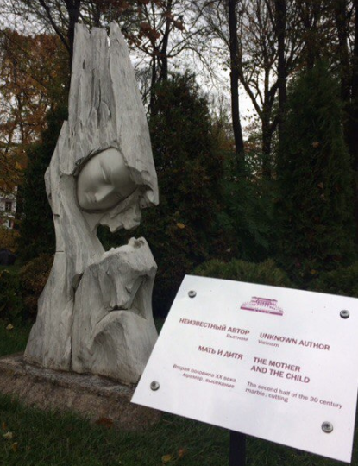
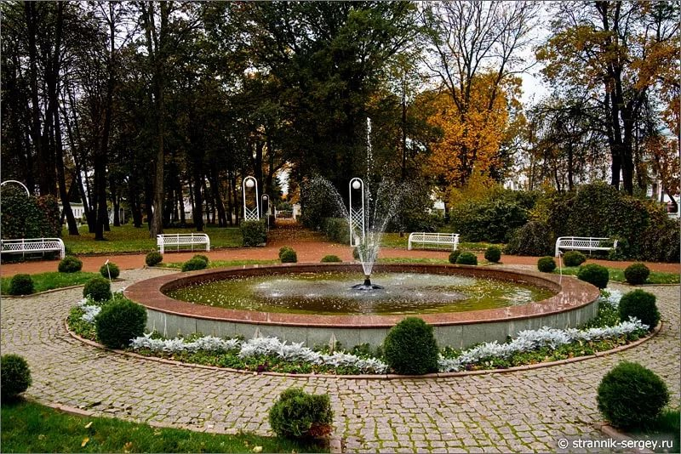
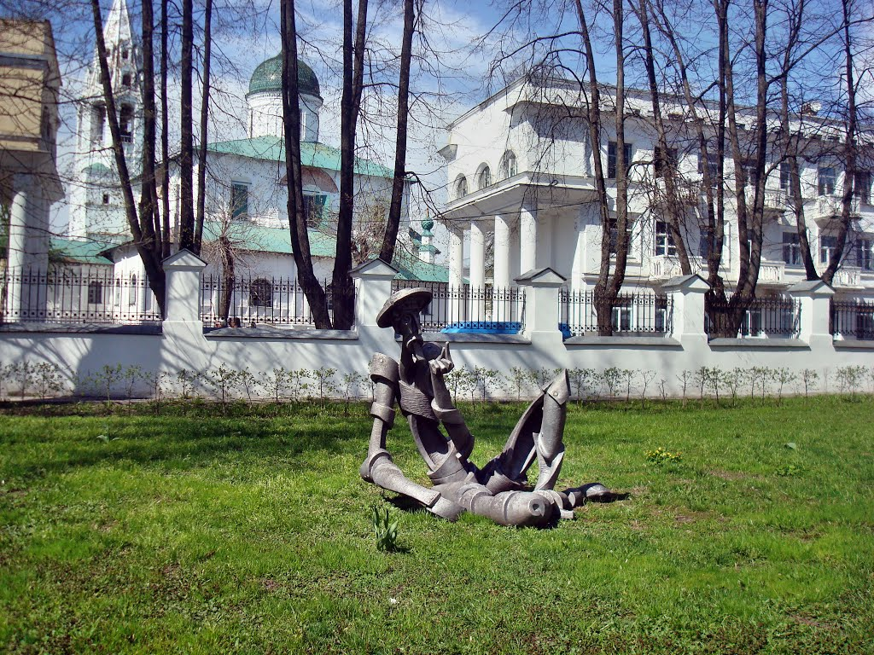
Аллеи парка украшены цветущими клумбами и зелеными газонами, дорожки лучами встречаются в центре, у большого фонтана, обрамлённого цветником.

Slide 7
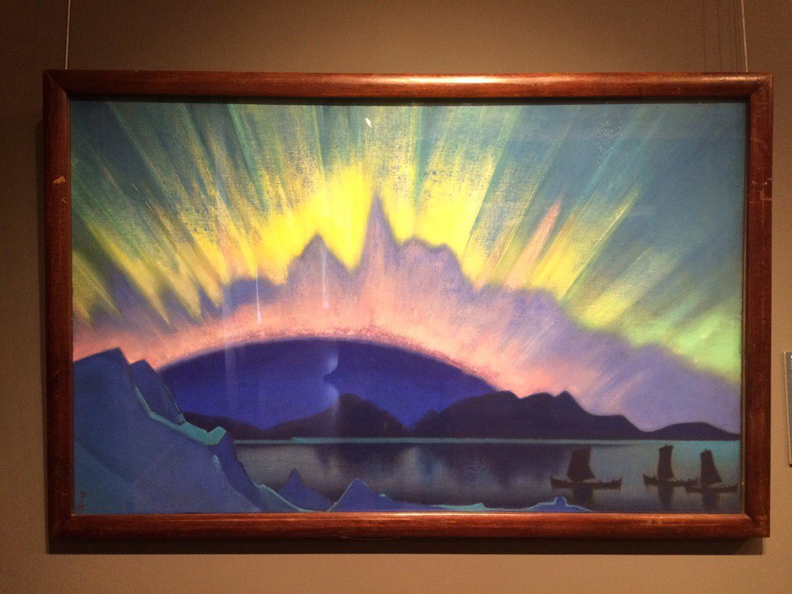
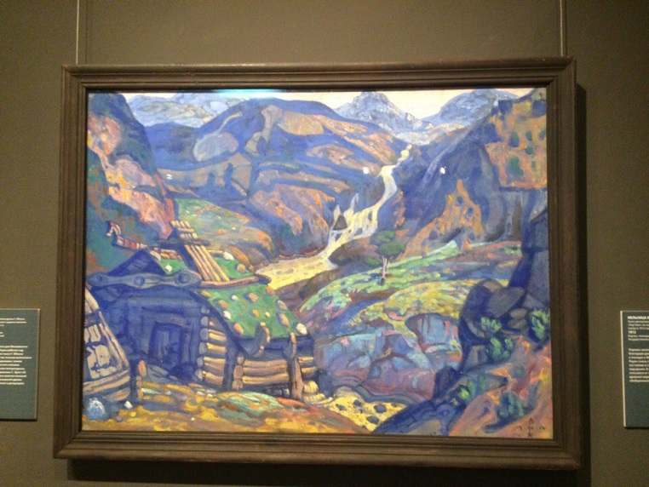
Кроме этого, мы побывали на экспозициях музея.
Ярославский художественный музей – это современный музей с прекрасной коллекцией и особой атмосферой, в которой происходят встречи с русским и зарубежным искусством, концерты классической и современной музыки.
Губернаторский дом, построенный по указу императора Александра I, служил резиденцией ярославских губернаторов и путевым дворцом императорских особ.

Slide 8
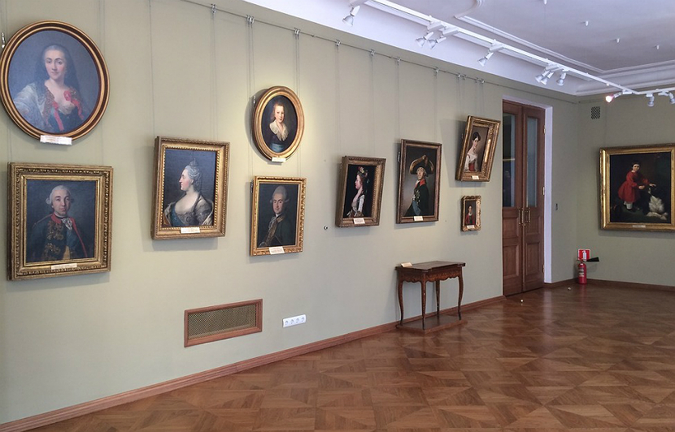
Ярославский художественный музей - крупнейший музей искусств в российской провинции, единственный специализированный художественный музей области, победитель первого конкурса "Окно в Россию".

Slide 9
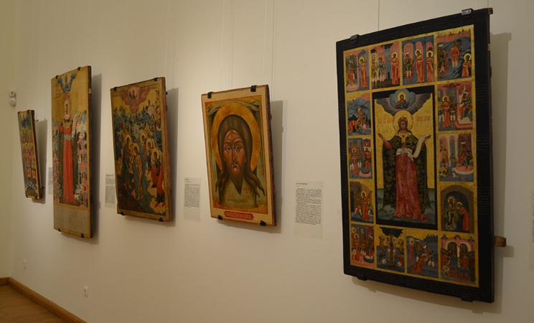
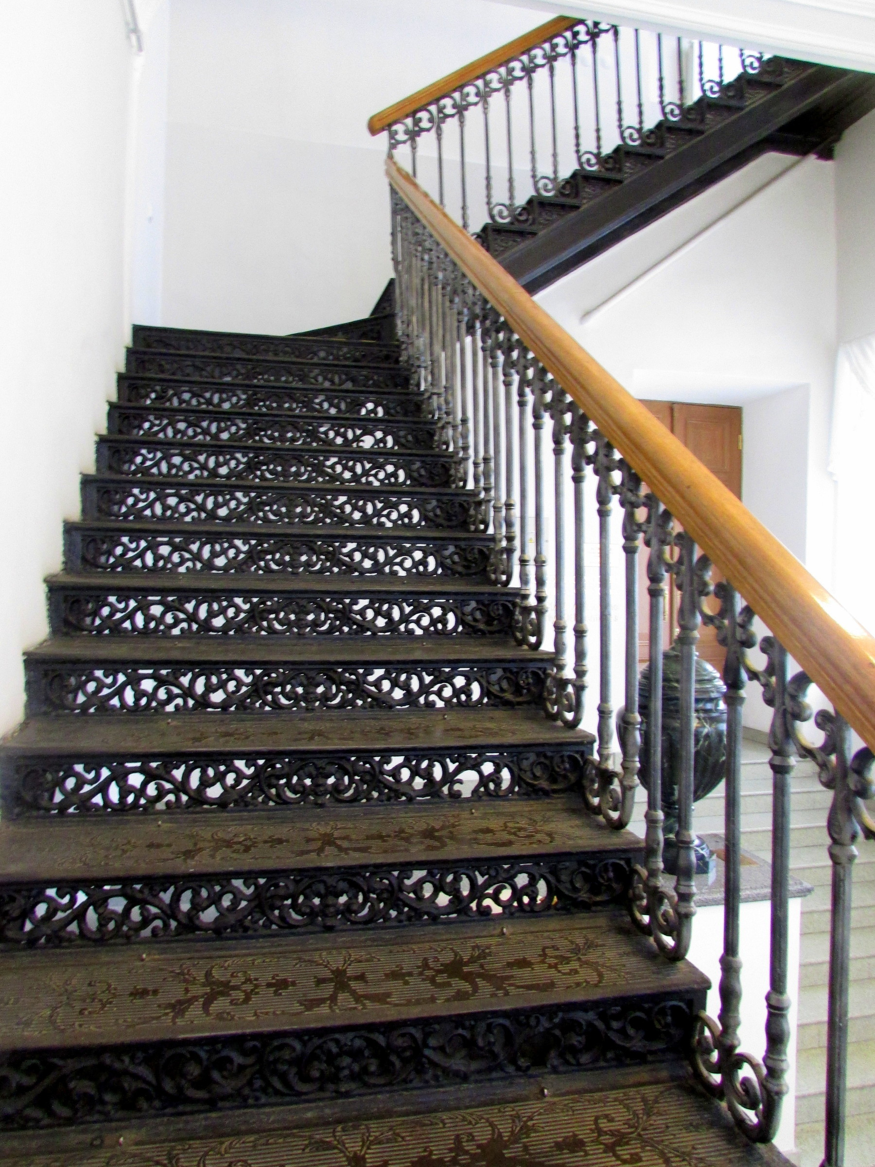
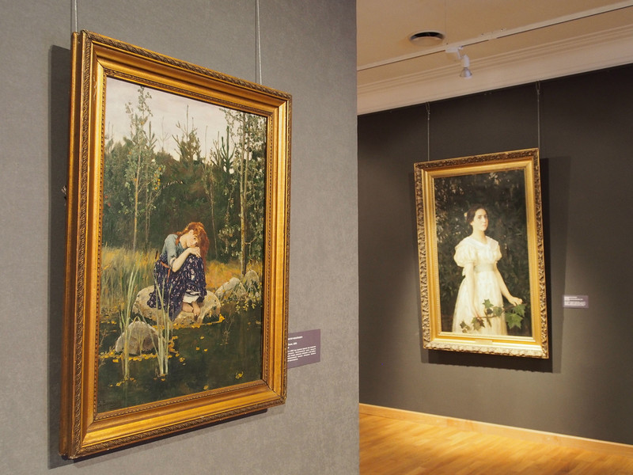
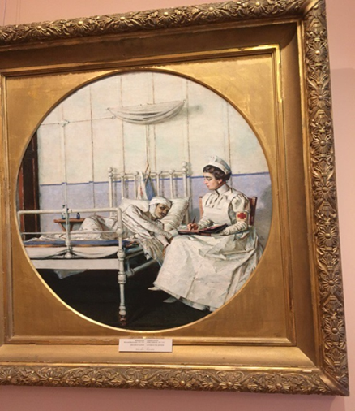
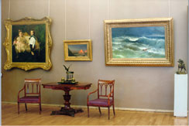
В богатейшей коллекции (более 73 000 единиц хранения) - произведения XIII-XXI веков, представляющие мир духовности Древней Руси и блестящее классическое искусство, разнообразие современной культуры и традиции уездной буржуазии. Среди шедевров древнерусского искусства - домонгольская икона "Спас Вседержитель" XIII в. Музей ведет активную выставочную деятельность в России и за рубежом - около 50 выставок в год. Ежегодно организует Научные чтения по древнерусскому искусству. Музей - культурный центр. Для самой широкой аудитории он проводит более 300 мероприятий в год, используя как традиционные, так и современные технологии.

Slide 10
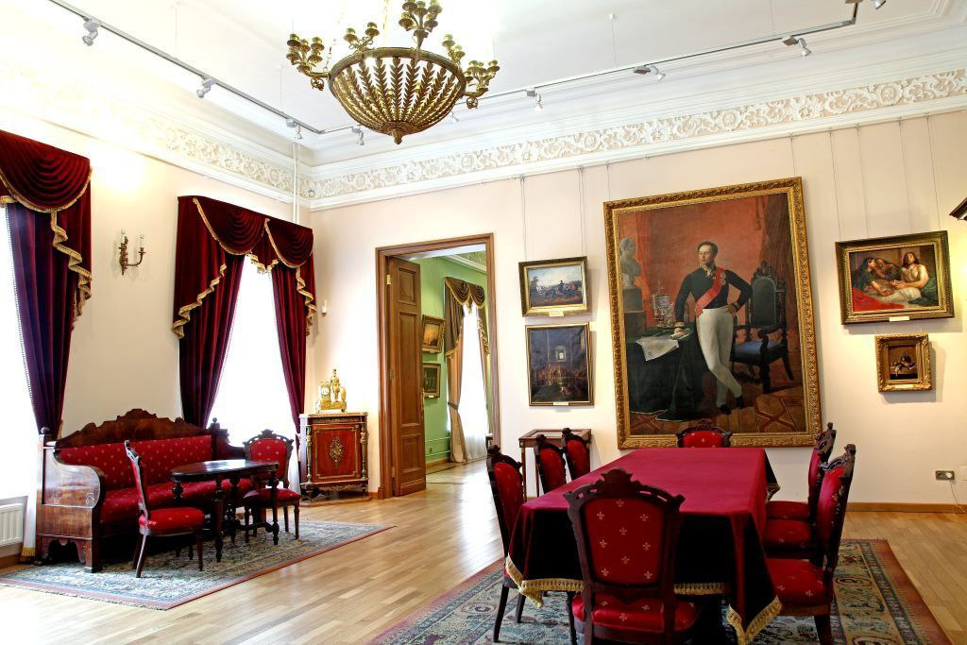
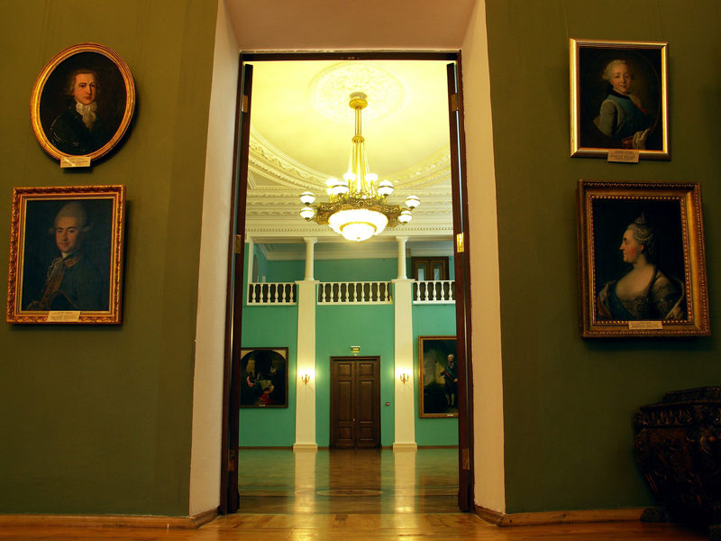
Кабинет – библиотека губернатора
С 1970 года - это главное здание музея, здесь расположены экспозиции и выставочные залы, проводятся концертные программы и торжественные приемы.

Slide 11
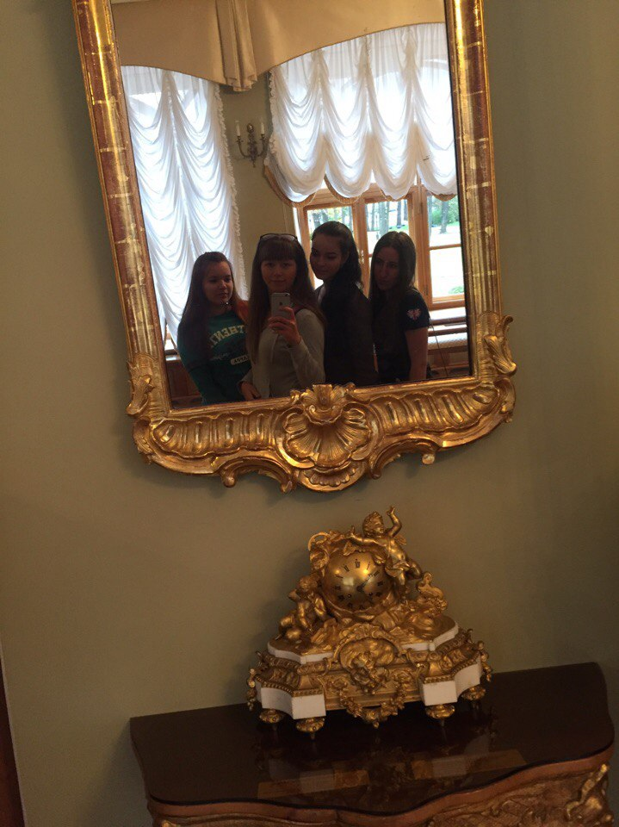
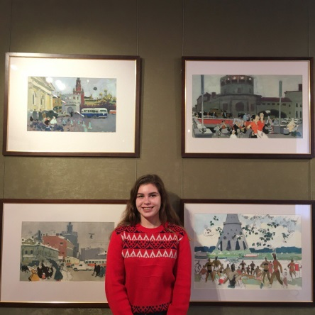
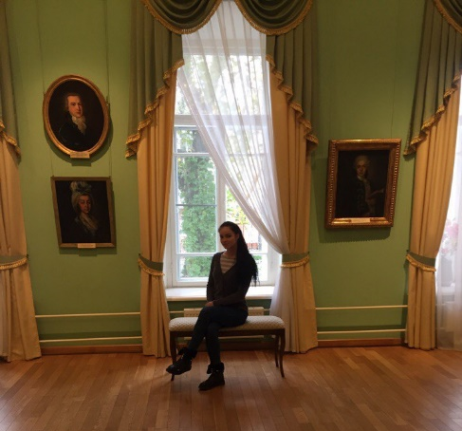
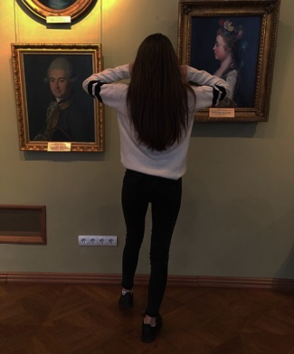
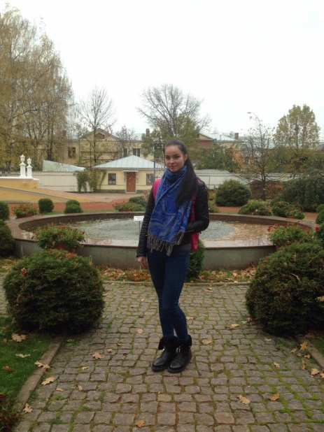
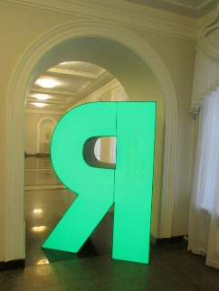
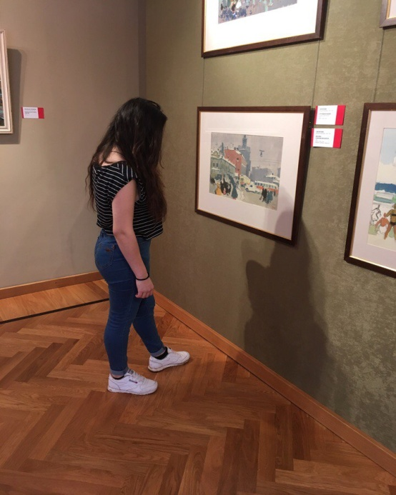
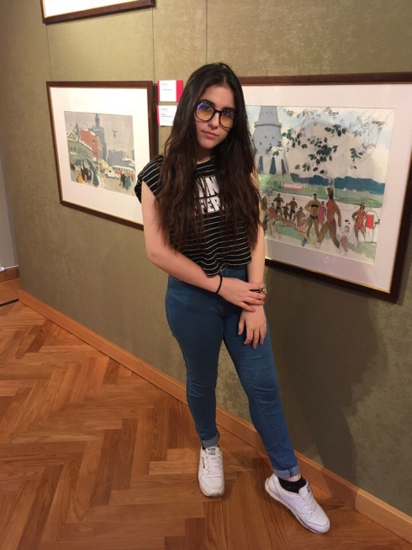
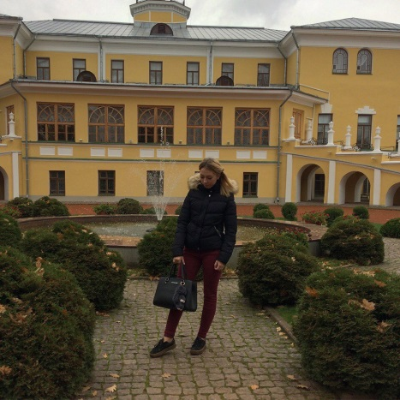

Slide 12
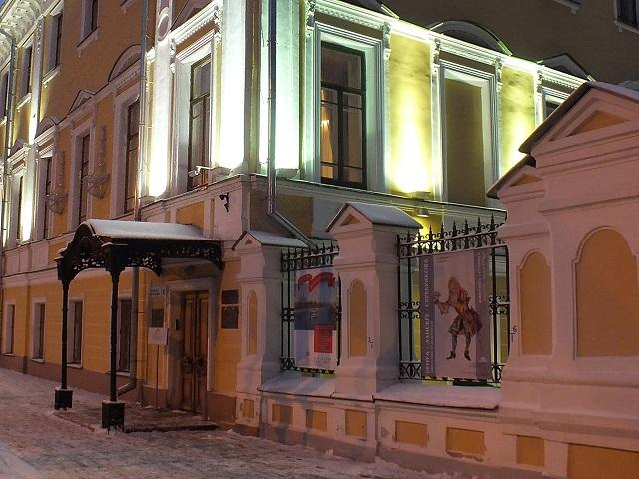
Местоположение

Slide 13
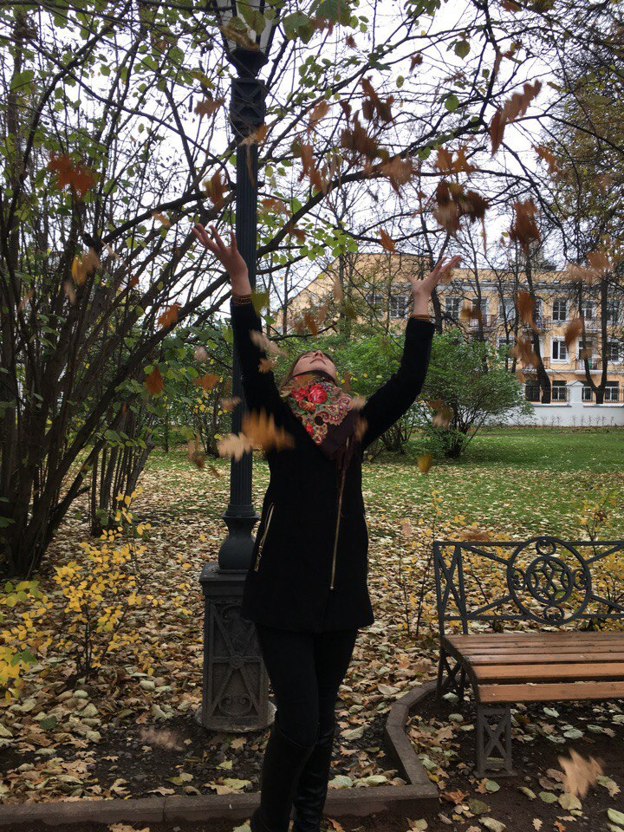
У нас остались только положительные эмоции!

